Slide 1
PROGRAM RURALNOG RAZVOJA REPUBLIKE HRVATSKE ZA RAZDOBLJE 2014. – 2020.
FINANCIJSKI INSTRUMENTI ZARURALNI RAZVOJ
HAMAG-BICRO
Organizacija događaja sufinancirana je sredstvima tehničke pomoći u okviru Operativnog programa „Konkurentnost i kohezija”, iz Europskog fonda za regionalni razvoj.

Slide 2
OSNOVNE INFORMACIJE
namijenjeni su subjektima malog gospodarstva u poljoprivrednom, prerađivačkom i šumarskom sektoru, a sufinancirani su iz sredstava Europskog poljoprivrednog fonda za ruralni razvoj;
HAMAG BICRO izravno odobrava zajmove krajnjim primateljima, dok se jamstva plasiraju putem poslovnih banaka

Slide 3
PRIHVATLJIVE AKTIVNOSTI
Ulaganje u materijalnu i nematerijalnu imovinu;
Ulaganje u obrtni kapital, najviše do 30 % od ukupnog iznosa zajma, povezan s aktivnostima razvoja ili proširenja koje su slične (i povezane s) aktivnostima iz prethodne točke (čija se povezanost dokazuje, među ostalim, poslovnim planom MSP-a i iznosom financiranja)
Moguće je financiranje troškova koji nisu prihvatljivi za financiranje bespovratnim sredstvima u sklopu Mjera Programa ruralnog razvoja Republike Hrvatske za razdoblje 2014-2020:
Rabljena oprema,
Životinje,
Jednogodišnje bilje

Slide 4
PODMJERA 4.1. POTPORA ZA ULAGANJA U POLJOPRIVREDNA GOSPODARSTVA
Prihvatljiva su ulaganje u sljedeće tipove operacija:
4.1.1. Restrukturiranje, modernizacija i povećanje konkurentnosti poljoprivrednih gospodarstava,
4.1.2. Zbrinjavanje, rukovanje i korištenje stajskog gnojiva u cilju smanjenja štetnog utjecaja na okoliš,
4.1.3. Korištenje obnovljivih izvora energije
Specifični uvjeti prihvatljivosti krajnjih primatelja:
krajnji primatelj mora biti upisan u odgovarajući registar (Upisnik poljoprivrednika i/ili Registar farmi i/ili registrirani za preradu poljoprivrednih proizvoda);
Krajnji primatelj mora ispunjavati kriterij ekonomske veličine:
Minimalno 6.000 EUR u sektoru voća, povrća i cvijeća;
Minimalno 8.000 EUR u ostalim sektorima (uvjet se ne odnosi na poljoprivredne zadruge i proizvođačke organizacije);
Organizacija događaja sufinancirana je sredstvima tehničke pomoći u okviru Operativnog
programa „Konkurentnost i kohezija”, iz Europskog fonda za regionalni razvoj.

Slide 5
PODMJERA 4.2. POTPORA ZA ULAGANJA U PRERADU, MARKETING I/ILI RAZVOJ POLJOPRIVREDNIH PROIZVODA
Prihvatljiva su ulaganje u sljedeće tipove operacija:
4.2.1. Povećanje dodane vrijednosti poljoprivrednim proizvodima
4.2.2. Korištenje obnovljivih izvora energije
Specifični uvjeti prihvatljivosti krajnjih primatelja:
krajnji primatelj mora biti upisan u odgovarajući registar (Upisnik poljoprivrednika i/ili Registar farmi i/ili registrirani za preradu poljoprivrednih proizvoda);
krajnji primatelj mora biti registriran za preradu poljoprivrednih proizvoda (U slučaju pokretanja nove djelatnosti prerade poljoprivrednih proizvoda Rješenje o registraciji objekta/pogona za preradu treba ishoditi u pravilu u roku od 12 mjeseci od isteka roka za korištenje zajma);
krajnji primatelji koji su prerađivači moraju kao ulaz i/ili izlaz imati bilo koji od anex 1 ili non-anex 1 Poljoprivrednih proizvoda iz Odsjeka I – Odsjeka IV Carinske tarife

Slide 6
PODMJERA 6.4. ULAGANJA U RAZVOJ NEPOLJOPRIVREDNIH DJELATNOSTI U RURALNIM PODRUČJIMA
Prihvatljiva su ulaganje u sljedeće tipove operacija:
6.4.1. Razvoj nepoljoprivrednih djelatnosti u ruralnim područjima
Specifični uvjeti prihvatljivosti krajnjih primatelja:
krajnji primatelj mora biti upisan u Upisnik poljoprivrednika najmanje 12 mjeseci prije podnošenja zahtjeva za zajam;
krajnji primatelj mora biti registriran za dodatnu nepoljoprivrednu djelatnost;
krajnji primatelj mora obavljati poslovnu djelatnost u okviru registrirane nepoljoprivredne djelatnosti;
krajnji primatelj mora ispunjavati kriterij ekonomske veličine (Minimalno 2.000 EUR);
planirana nepoljoprivredna djelatnost mora se odvijati na području jedinice lokalne samouprave u kojoj je sjedište poljoprivrednog gospodarstva, u naselju s najviše 5.000 stanovnika

Slide 7
PODMJERA 8.6 POTPORA ZA ULAGANJA U ŠUMARSKE TEHNOLOGIJE TE U PRERADU, MOBILIZACIJU I MARKETING ŠUMSKIH PROIZVODA
Prihvatljiva su ulaganje u sljedeće tipove operacija:
8.6.1. Modernizacija tehnologija, strojeva, alata i opreme u pridobivanju drva i šumouzgojnim radovima,
8.6.2. Modernizacija tehnologija, strojeva, alata i opreme u predindustrijskoj preradi drva
Specifični uvjeti prihvatljivosti krajnjih primatelja:
za ulaganja u pridobivanje drva i šumouzgojne radove krajnji primatelj mora biti upisan u upisnik šumoposjednika, udruga šumoposjednika i/ili izvoditelj šumarskih radova koji je fizička ili pravna osoba koja je registrirana za izvođenje šumarskih radova te je u postupku licenciranja potvrđena kao kvalificirana i poslovno sposobna za njihovo izvođenje;
Za ulaganje u predindustrijskoj obradi drva krajnji primatelji moraju biti registrirani za djelatnosti prerade

Slide 8
KRAJNJI PRIMATELJI FINANCIJSKIH INSTRUMENATA
Registrirani su, u skladu s nacionalnim zakonodavstvom, za specifičnu djelatnost koja je vezana uz planirano prihvatljivo ulaganje najkasnije do trenutka podnošenja zahtjeva za kredit;
Imaju više od 50% privatnog vlasništva / kapitala / glasačkih prava;
Pravne osobe moraju imati najmanje jednog zaposlenog ili će zapošljavanje biti realizirano u roku od 6 mjeseci od iskorištenja sredstava zajma. Najmanje jedna zaposlena osoba na godišnoj razini uvjet je koji korisnik mora ispunjavati za vrijeme trajanja otplate zajma.
Kod fizičkih osoba (obrt, OPG) nositelj poljoprivrednog gospodarstva/vlasnik obrta mora biti upisan u Registar poreznih obveznika prije odobrenja zahtjeva za zajam te mora plaćati doprinose za zdravstveno i mirovinsko osiguranje (izuzev umirovljenika koji ne moraju plaćati doprinose). Doprinosi za zdravstveno i mirovinsko osiguranje mogu biti plaćeni po bilo kojoj osnovi. Korisnik mora ostati upisan u Registar poreznih obveznika po osnovi poljoprivrede te plaćati doprinose za zdravstveno i mirovinsko osiguranje za vrijeme trajanja otplate zajma.
Nemaju žiro-račun neprekidno blokiran dulje od 30 dana u posljednjih 6 mjeseci;
Nemaju nepodmirenih obveza prema državi ili su s državom dogovorili reprogramiranje obveza sukladno važećim propisima;
U trenutku ulaganja i tijekom povrata zajma krajnji primatelji moraju imati registrirano mjesto poslovanja u Republici Hrvatskoj, a gospodarska djelatnost za koju je zajam isplaćen mora se nalaziti u Republici Hrvatskoj;
Geografski obuhvat lokacije ulaganja u provedbenom smislu je cijeli teritorij Republike Hrvatske osim urbanih središta gradova Zagreb, Osijek, Rijeka i Split;
Nisu društvo u poteškoćama kako je definirano pravilom o državnoj potpori;

Slide 9
NEPRIHVATLJIVE AKTIVNOSTI
Financiranje aktivnosti za koje su zatražena/ odobrena bespovratna sredstva sufinancirana iz bilo kojeg od ESI fondova i/ili drugim financijskim instrumentima sufinanciranim iz bilo kojeg od ESI fondova;
Aktivnosti koje se ne financiraju u sklopu Programa ruralnog razvoja (Nacionalni program pomoći sektoru vina, Nacionalni pčelarski program);
Izgradnja objekata za proizvodnju energije iz obnovljivih izvora kapaciteta većeg od potreba poljoprivrednog gospodarstva;
Postrojenja za proizvodnju električne energije za vlastite potrebe iz biomase ako ne koriste minimalno 50% toplinske energije;
Trošak kupnje zemljišta veći od 10% iznosa zajma;
Financiranje PDV-a (ako je povrativ);
Refinanciranje postojećih obveza;
Podmirenje obveza nastalih prije zaprimanja zahtjeva za zajam u HAMAG-BICRO;

Slide 10
MIKRO I MALI ZAJMOVI ZA RURALNI RAZVOJ

Slide 11
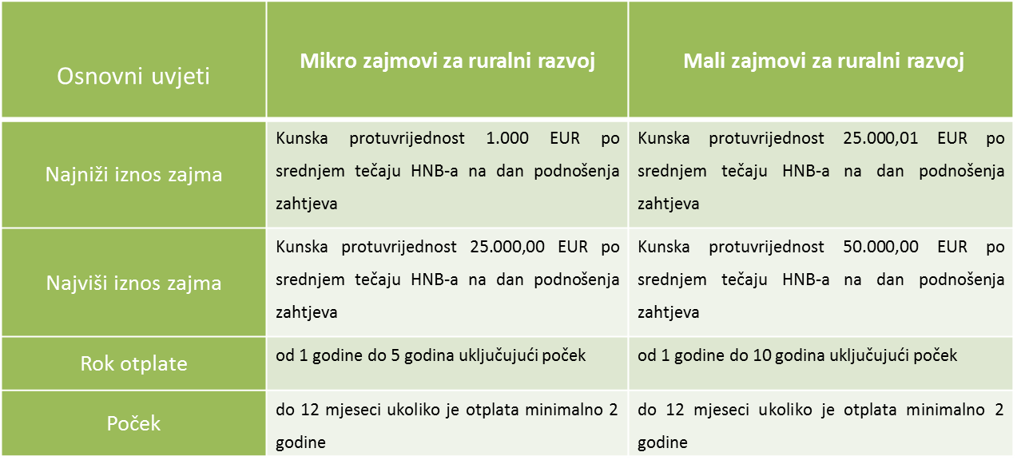
OSNOVNE ZNAČAJKE ZAJMOVA ZA RURALNI RAZVOJ

Slide 12
KAMATNA STOPA
Kamatne stope definirane su lokacijom ulaganja, odnosno jedinicom lokalne samouprave po stupnju razvijenosti sukladno članku 35. Zakona o regionalnom razvoju (NN 147/14, 123/17).
Iznimno od navedenog, za mljekarski sektor (uz uvjet da se minimalno 50% investicije odnosi na ulaganje u predmetni sektor) tj. za primarne proizvođače mlijeka u području govedarstva, kozarstva i ovčarstva te prerađivače (mljekare i sirane), kamatna stopa će biti 0,1% neovisno o razvijenosti jedinice lokalne samouprave ulaganja.

Slide 13
POTREBNA DOKUMENTACIJA
U IZVORNIKU:
Standardizirani obrazac zahtjeva za zajam;
Izjavu o korištenim potporama male vrijednosti i državnim potporama;
Izjavu radi utvrđivanja statusa subjekta malog gospodarstva (Skupna izjava);
Tablicu kreditne zaduženosti;
Izjava krajnjeg primatelja o usklađenosti s Financijskim instrumentom
U PRESLICI:
Poslovni plan;
Ponude/predračune/troškovnike/ugovore o kupoprodaji i sl. sukladno strukturi ulaganja navedenoj u zahtjevu za zajam i poslovnom planu;
Dokumentaciju o legalitetu građenja;
Pisma namjere, (pred)ugovore o poslovnoj suradnji, (pred)ugovore o otkupu proizvoda i sl.;
Životopis osoba u vlasničkoj i upravljačkoj strukturi prijavitelja;
Preslike osobnih iskaznica osoba u vlasničkoj strukturi prijavitelja;
Financijsku dokumentaciju (ovisno o pravnom obliku prijavitelja):
Dodatna dokumentacija (ovisno o Tipu operacije)

Slide 14
NAJČEŠĆI RAZLOZI ZA ODBIJANJE ZAHTJEVA ZA ZAJAM
Struktura ulaganja (iznos obrtnih sredstava do max. 30% zajma – telad za tov, jednogodišnje bilje);
Kombinacija sa bespovratnim sredstvima (nije moguće FI koristiti za zatvaranje financijske konstrukcije/ predfinaciranje projekta/finaciranje istih troškova);
Nepodmirene obveze prema državi (povezane osobe imaju dugovanje prema državi s osnove javnih davanja);
Neispunjavanje kriterija ekonomske veličine;
Nemogućnost zatvaranja financijske konstrukcije (krajnji primatelj mora dostaviti dokaz da posjeduje sredstva potrebna za zatvaranje financijske konstrukcije)

Slide 15
POJEDINAČNA JAMSTVA ZA RURALNI RAZVOJ

Slide 16
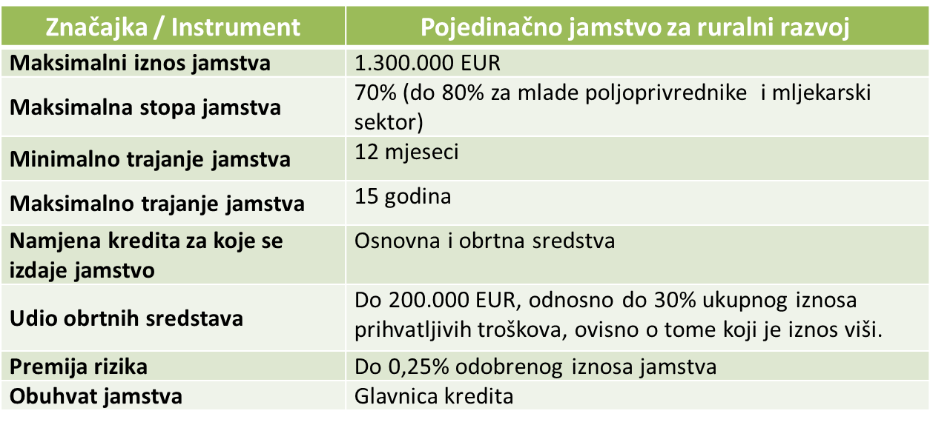
OSNOVNE ZNAČAJKE POJEDINAČNIH JAMSTAVA ZA RURALNI RAZVOJ

Slide 17
POSLOVNE BANKE

Slide 18
Hvala na pažnji!
zajmovi.ruralni@hamagbicro.hr
jamstva.ruralni@hamagbicro.hr
www.hamagbicro.hr

